Slide 1

Sprawozdanie z działalności Sołtysa i Rady Sołeckiej Sołectwa Banino za rok 2023

Slide 2
Sołtys : Wojciech Koza-Zatoński
Rada Sołecka w składzie:
Urszula Teska
Karolina Kordas-Stępska
Łukasz Klecha
Paweł Richter

Slide 3
W roku 2023 zorganizowano 2 zebrania wiejskie, 6 spotkań Rady Sołeckiej. Narady oraz konsultacje Rady Sołeckiej przeprowadzaliśmy przy wykorzystaniu środków komunikacji zdalnej. Ponadto, Sołtys oraz członkowie Rady Sołeckiej interweniowali wielokrotnie na bieżące prośby Mieszkańców w celu poszukiwania rozwiązań lokalnych problemów.
Sołtys wraz z Radą Sołecką w roku 2023 zajmował się sprawami bieżącymi pojawiającymi się w trakcie roku jak również kontynuacją zadań z minionego roku.

Slide 4
W sołectwie przy pomocy Urzędu Gminy, Radnych Gminnych, Starostwa Powiatowego oraz firm współpracujących a także mieszkańców zrealizowano następujące zadania:
Aktywny udział w komitecie „Łączy nas OMT” oraz wszelkich spotkaniach i konsultacjach dotyczących OMT.
Aktywny udział w Radzie Technicznej do spraw budowy drogi łączącej węzeł Miszewo z Portem Lotniczym w Gdańsku.
Odbyły się spotkania informacyjne dla projektu drogi łączącej węzeł Miszewo z Portem Lotniczym w Gdańsku. "Obwodnica Banina"
Aktywny udział w tworzeniu dokumentacji projektowej ulic Księżycowa, Przemysłowa, Pszenna.
Uzyskano pozwolenie na budowę chodnika na ulicy Rolniczej
Rozpoczęto budowę odwodnienia, oświetlenia, kanału technologicznego i ciągu pieszo-rowerowego na ulicy Rolniczej

Slide 5
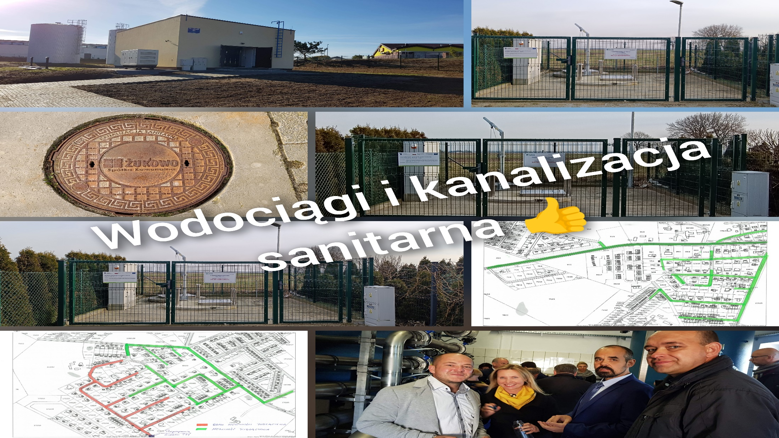

Slide 6
Pozyskano dofinansowanie na budowę ulicy Pszennej
Wnioskowano o uruchomienie lokalnej komunikacji publicznej
Uruchomiono lokalną komunikację publiczną
Wnioskowano o dodatkowe stacje MEVO
Uruchomiono system MEVO
Wybudowano chodnik na ulicy Lotniczej.
Opracowano dokumentację projektową i uzyskano decyzję o zezwoleniu na realizację inwestycji drogowej ZRID na budowę chodnika oraz rozbudowę ulicy Źródlanej
Wytyczono przejście dla pieszych na ulicy Lotniczej na wysokości stacji paliw.

Slide 7
Postawiono tymczasowe hybrydowe doświetlenie przejścia dla pieszych w Dąbrowie.
Wnioskowano o doświetlenie przejść dla pieszych na ulicy Lotniczej
Posadzono podarowane drzewa od Cyrzan - Szkółki Drzew i Krzewów Ozdobnych GARCZ na Księżycowej.
Posadziliśmy cebulki kwiatów na placu na Księżycowej.
Postawiono dodatkowe punkty oświetlenia drogowego.
Rozbudowano i zmodernizowano Ośrodek Zdrowia w Baninie
Zbudowano chodnik na ulicy Lotniczej od szkoły w kierunku lasu
Koordynowano inwestycje prowadzone na terenie sołectwa.

Slide 8
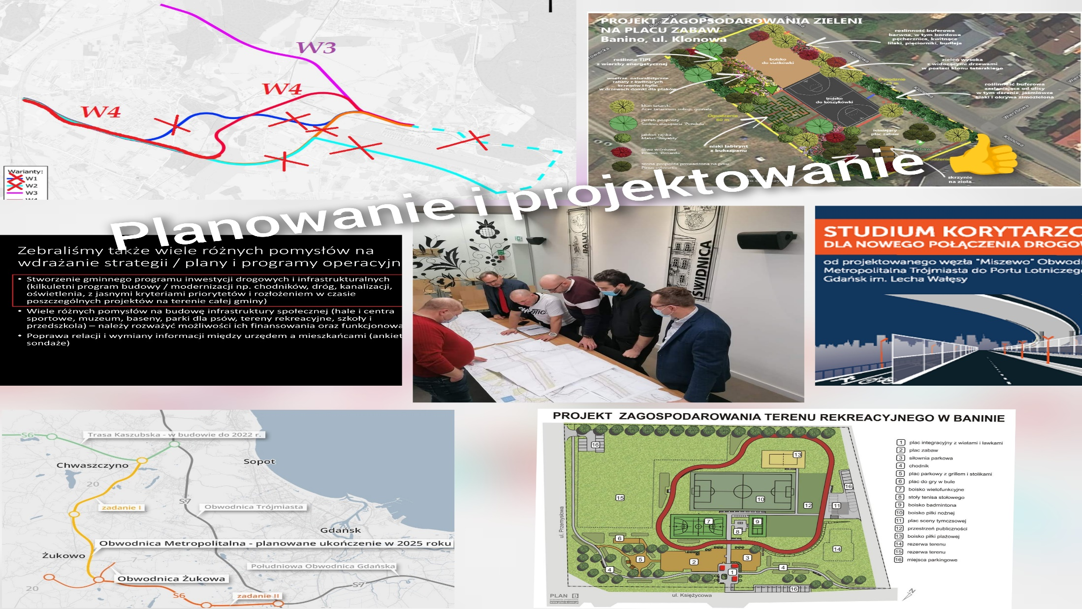

Slide 9
Brano udział w Konsultacjach Planu Urządzania Lasu na lata 2026-2035.
Opiniowano oraz proponowano inwestycje w ramach Funduszu Sołeckiego.
Wybudowano rondo na ulicy Pszenna/Polnego Wiatru
Prowadzenie strony internetowej www.radabanino.pl oraz profilu na FB/Sołectwo Banino.
Posadziliśmy drzewa na terenie rekreacyjno-sportowym na ulicy Księżycowej.
Pielęgnowaliśmy zieleń na placu zabaw na ulicy Klonowej.
Współorganizacja „Dzień kolorów i baniek mydlanych w Baninie.”
Zorganizowaliśmy akcję sprzątania Banina.
Wsparliśmy festyn z okazji dnia dziecka organizowany przez Bibliotekę oddział Banino.

Slide 10
Budowa szkoły na ulicy Lotniczej.
Złożono 48 zapytań, wniosków i pism w różnych sprawach do UG Żukowo i Starostwa Powiatowego w Kartuzach.
Otrzymano 45 pism
Współorganizacja 31 finału WOŚP w Baninie
Patronat i zakup nagród na VIII turniej Akademii Judo Dragon.
Patronat i zakup nagród na turniej Akademii Tenisowej.
Patronat i zakup nagród na turniej Kaszubski Turniej Piłki Ręcznej.
Patronat i zakup nagród na VII Powiatowy Konkurs Pieśni Patriotycznych
Współorganizacja Sportowego Dnia Dziecka w Szkole Podstawowej w Baninie.

Slide 11
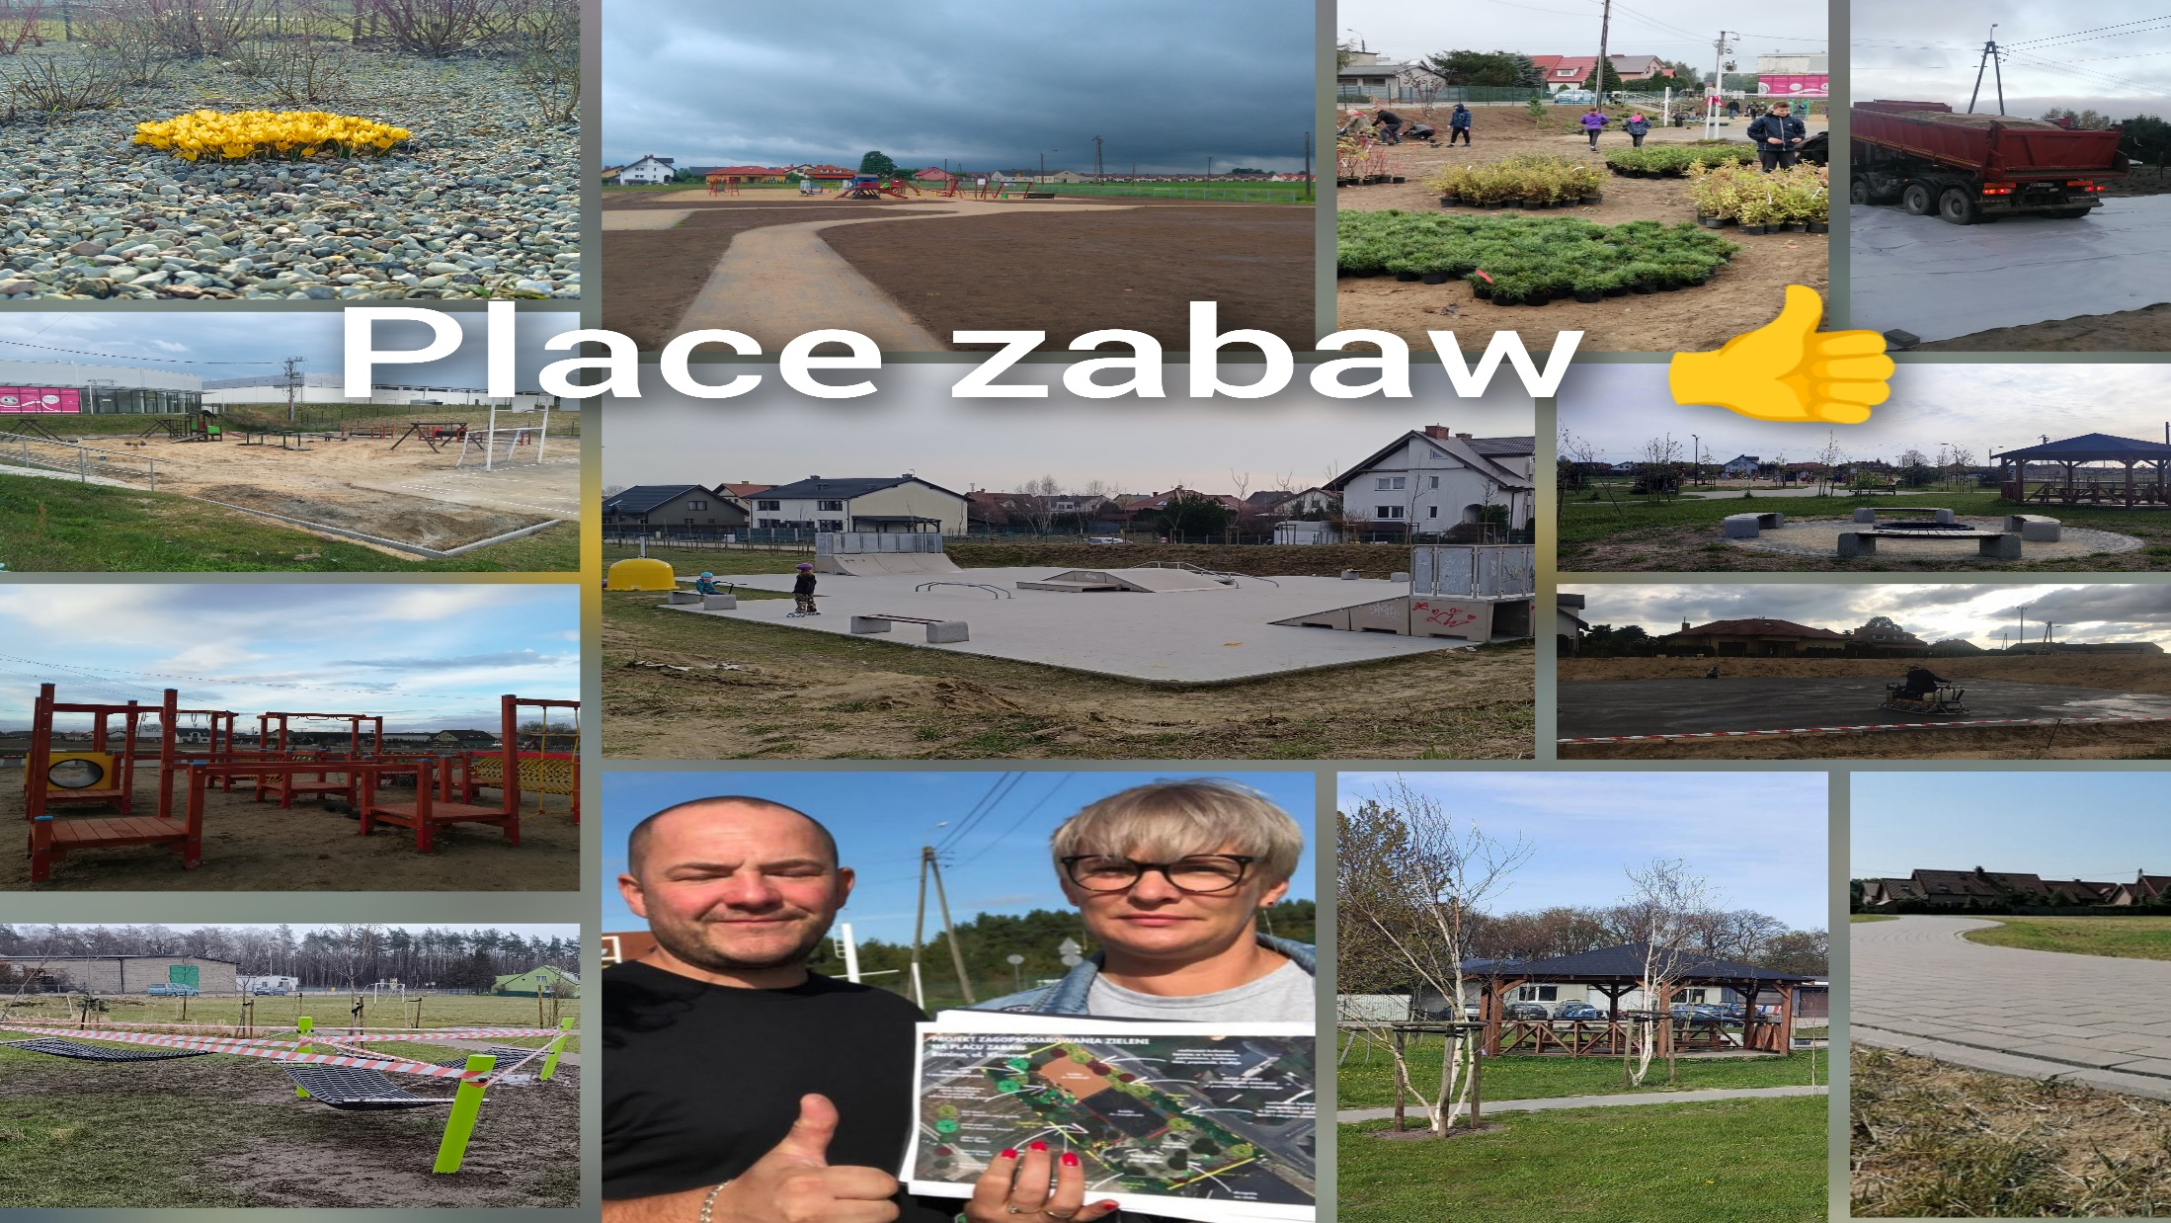

Slide 12
Współorganizacja Mikołajek w Sali Kultury
Współpraca z Salą Kultury i OKiS
Współpraca z Szkołą Podstawową nr 1 w Banina
Współfinansowano wyjazd UKS BANINO na największy ogólnopolski turniej piłki ręcznej ŁĄCZY NAS NIEPODLEGŁA
Przygotowania do 32 Finału WOŚP w Baninie
Zakupiliśmy leżaki i hamaki na teren rekreacyjno-sportowy na ulicy Księżycowej.

Slide 13
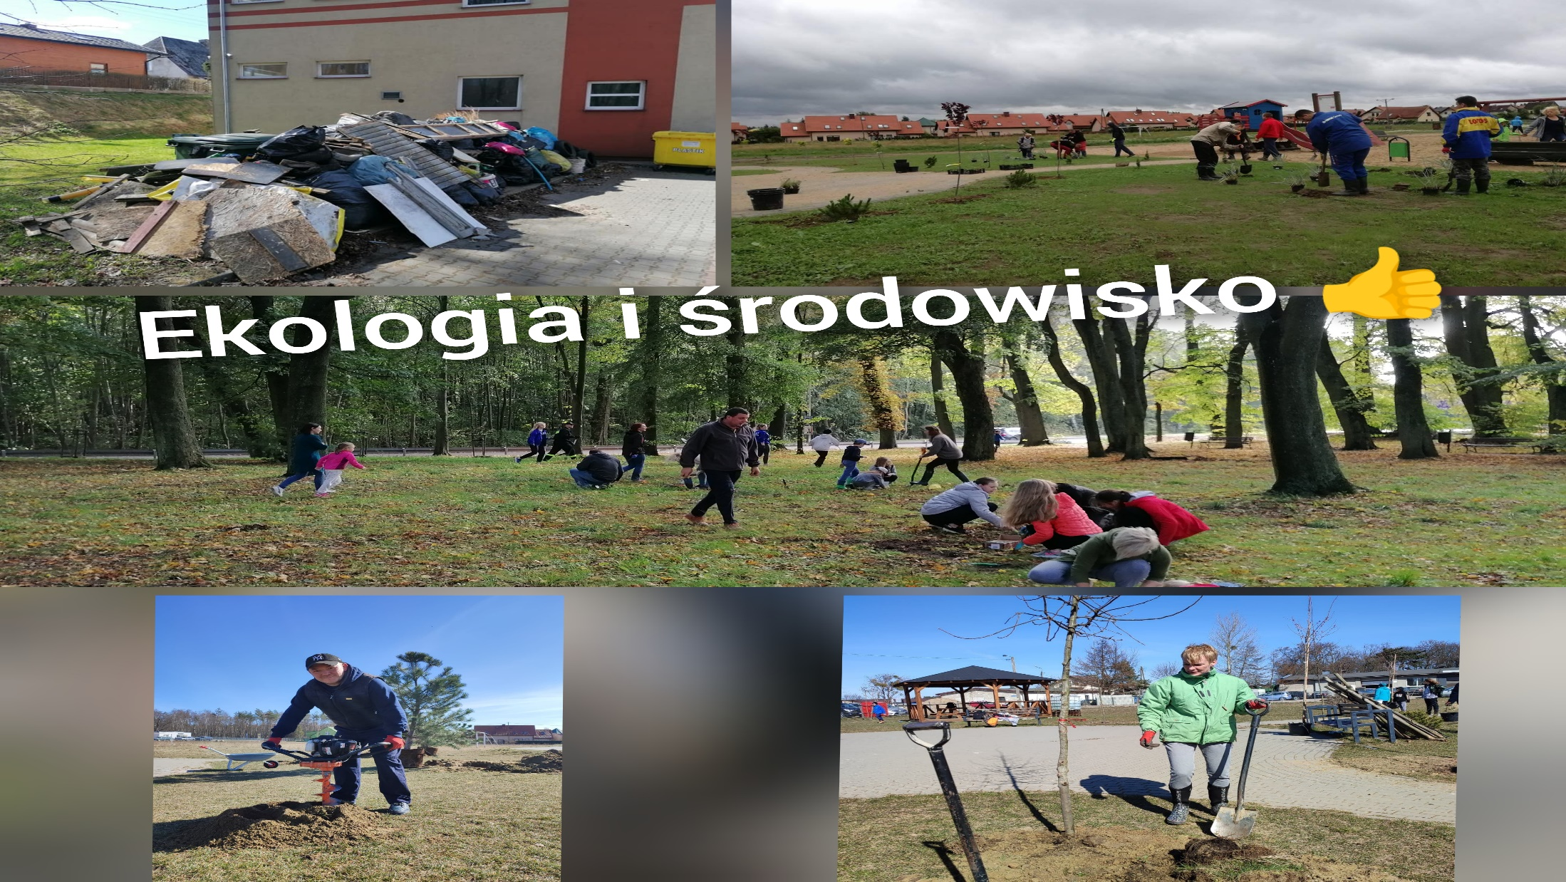

Slide 14
ZŁOŻONO WNIOSKI DO BUDŻETU GMINY ŻUKOWO NA ROK 2024:
1. Kompleksowa budowa ulicy Pszennej. Koszt realizacji zgodnie z kosztorysem
2. Kompleksowa budowa ulicy Księżycowej i Przemysłowej. Koszt realizacji zgodnie z kosztorysem
3. Kontynuacja budowy chodnika na ulicy Rolniczej.
4. Wymiana 4 sztuk wiat przystankowych na ulicy Lotniczej
5. Budowa boiska wielofunkcyjnego na placu rekreacyjno-sportowym na ulicy Księżycowej. Koszt realizacji 500 000zł

Slide 15
6. Zakup i ułożenie płyt YOMB 400mb na ulicy Sosnowej. Koszt realizacji 160 000zł
7. Wymiana zużytych elementów wyposażenia na placach zabaw na ulicy Księżycowej i Klonowej. Koszt realizacji 80 000zł
8. Rozbudowa budynku strażnicy OSP Banino. Koszt realizacji zgodnie z kosztorysem
9. Doświetlenie 4 przejść dla pieszych na ulicy Lipowej. Koszt 100 000zł
10. Rewitalizacja parku przy Sali Kultury w Baninie. Koszt 80 000zł
11. Przebudowa kanalizacji deszczowej wraz z odtworzeniem nawierzchni w ul. Lipowej. Koszt 3 900 000zł

Slide 16


Slide 17
12. Wykonanie punktów oświetlenia ulicznego na ulicach:
- Sportowa 4szt. (projekt z środków z FS2019) – Kwota 36 000
- Ogrodowa 4 szt. (projekt z środków z FS2019) – Kwota 36 000
- Żeglarska, Dębowa, Sosnowa, Kościelna 6szt. – Kwota 54 000
- Rubinowa 4szt. (projekt z środków z FS2019) – Kwota 36 000
- Wesoła 4szt. (projekt z środków z FS2019) – Kwota 36 000
- Kubusia Puchatka 4 szt. (projekt z środków z FS2019) – Kwota 36 000

Slide 18
- Jasia i Małgosi 4 szt. (projekt z środków z FS2019) – Kwota 36 000
- Bajeczna 4 szt. (projekt z środków z FS2019) – Kwota 36 000
- Halna 4 szt. (projekt z środków z FS2019) – Kwota 36 000
- Słoneczna 4szt. – Kwota 36 000
- Letnia 4szt. – Kwota 36 000
- Lodowa 4szt. – Kwota 36 000
- Malinowa 4szt. – Kwota 36 000

Slide 19
- Radosna 4szt. – Kwota 36 000
- Gwiezdna 4szt. - Kwota 36 000
- Szczęśliwa 4szt. - Kwota 36 000
- Głogowa 4szt. - Kwota 36 000
- Kalinowa 4szt. - Kwota 36 000

Slide 20
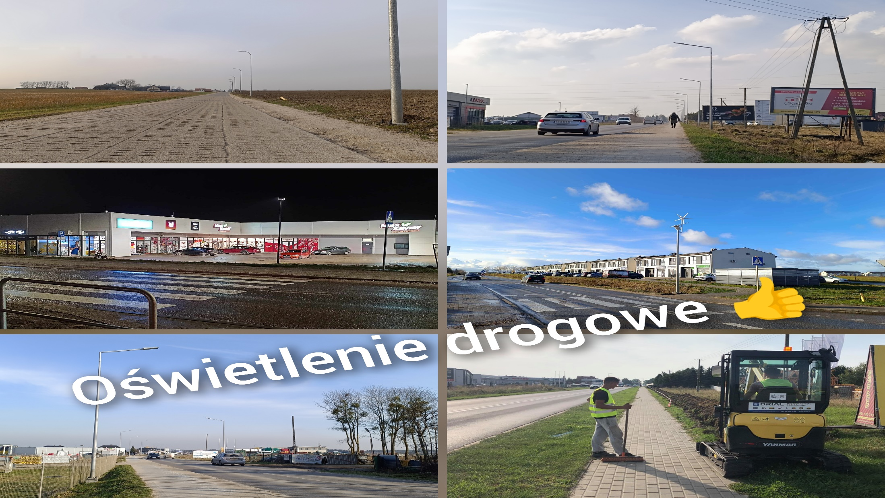

Slide 21
INWESTYCJE ZREALIZOWANE Z FS 2023
LP. | NAZWA PRZEDSIĘWZIĘCIA | KWOTA PRZEDSIĘWZIĘCIA
2. | Zakup i ułożenie płyt YOMB na ulicy Sosnowej | 40 000 zł
3. | Zakup i ułożenie płyt YOMB na skrzyżowaniu ulic Gwiezdna/Szczęśliwa 100 mb | 47 000 zł
4. | Zakup i montaż 3 opraw świetlnych wraz z słupami na ul. Różanej zgodnie z istniejącym projektem. | 24 000 zł
5. | Zakup i montaż 3 opraw świetlnych wraz z słupami na ul. Miodowej/Miedzianej zgodnie z istniejącym projektem | 24 000 zł
7. | Zakup i montaż 2 opraw świetlnych wraz z słupami na ul. Głogowej zgodnie z istniejącym projektem. | 16 000 zł
8. | Zakup i montaż 3 opraw świetlnych wraz z słupami na ul. Ogrodowa zgodnie z istniejącym projektem. | 24 000 zł
9. | Zakup i montaż 3 opraw świetlnych wraz z słupami na ul. Radosnej zgodnie z istniejącym projektem. | 24 000 zł

Slide 22
10. | Zakup i montaż 2 opraw świetlnych wraz z słupami na ul. Letnia zgodnie z istniejącym projektem. | 16 000zł
12. | Zakup, montaż i wszystkie prace związane z wykonaniem monitoringu placu zabaw na ulicy Klonowej. 2 sztuki kamer obrotowych. | 14 000 zł
13. | Zakup, montaż i wszystkie prace związane z wykonaniem monitoringu terenu rekreacyjno-sportowego na ulicy Księżycowej. 3 sztuki kamer obrotowych. | 21 000 zł
14. | Zakup, montaż i wszystkie prace związane z wykonaniem zjeżdżalni skarpowej wraz ze ściankami do wspinaczki. | 35 650 zł
15. | Zakup sprzętu służącego poprawie bezpieczeństwa i ochronie przeciwpożarowej mieszkańców: - Ubranie specjalne ROSENBAUER FIRE MAX 3 – szt. 2 - Prądownica ROSENBAUER 100 EN z łamanym przegubem – szt. 3 - Prądownica wysokociśnieniowa wodno-pianowa TIPSA BLUE DEVIL 1560 | 19 560 zł
16. | Koszty utrzymania strony internetowej www.radabanino.pl | 650 zł
17. | Zakup książek do biblioteki filia Banino. | 818,97 zł

Slide 23
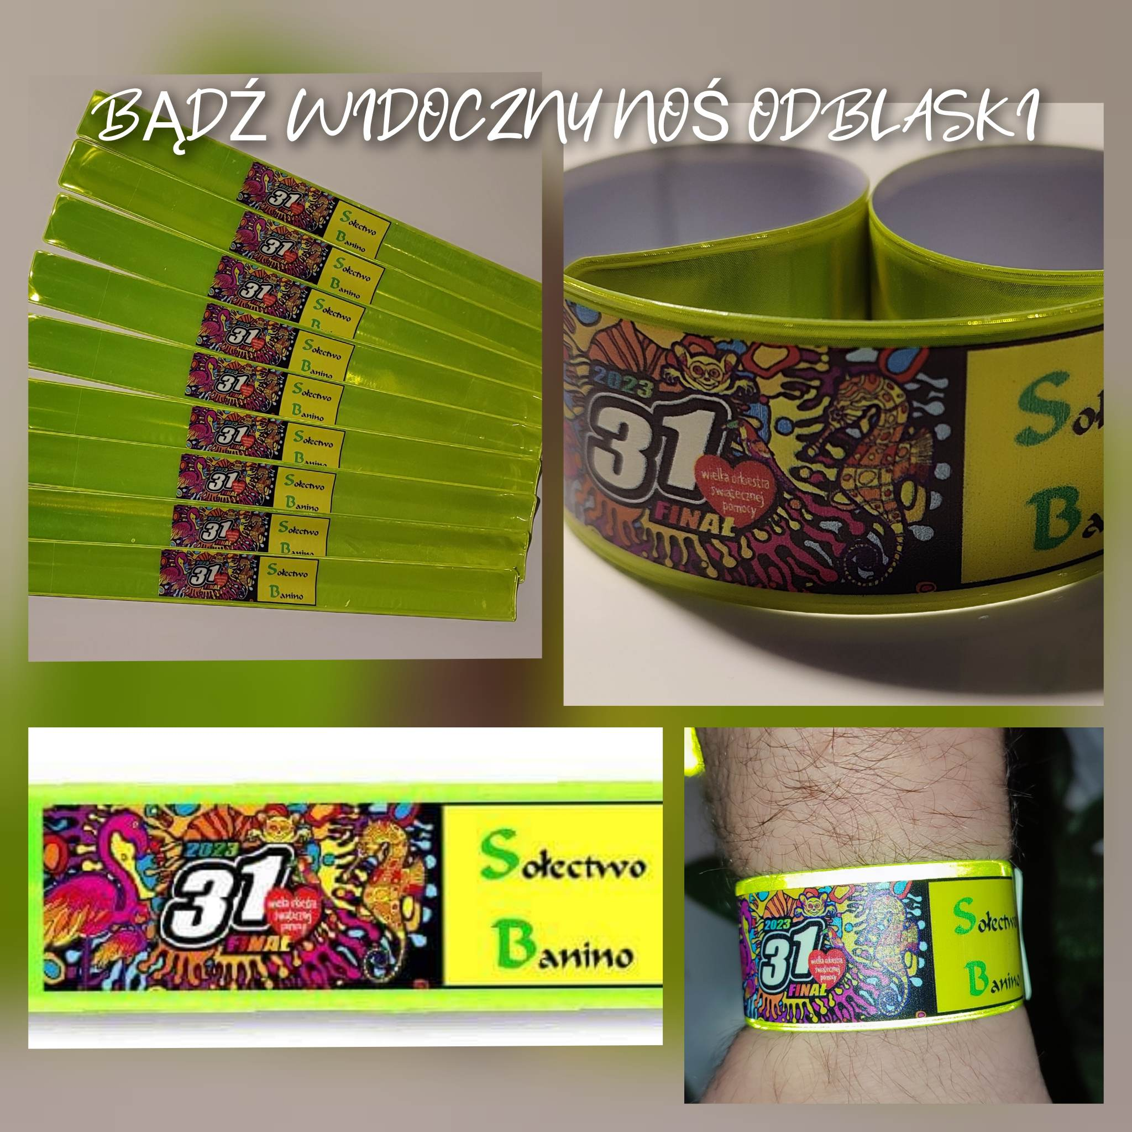

Slide 24
INWESTYCJE NIEZREALIZOWANE Z FS 2021 (zostaną zrealizowane w roku 2024)
INWESTYCJE NIEZREALIZOWANE Z FS 2022 (zostaną zrealizowane w roku 2024)
INWESTYCJE NIEZREALIZOWANE Z FS 2023 (zostaną zrealizowane w roku 2024)
3. | Zakup i montaż 11 opraw świetlnych wraz z słupami na ul. Rolnicza zgodnie z istniejącym projektem. | 60 500
1. | Kompleksowa budowa ciągu pieszo-rowerowego na ulicy Rolniczej. | 420 417zł
1. | Kompleksowa budowa chodnika z dopuszczonym ruchem rowerowym na ulicy Źródlanej. | 260 000 zł
6. | Zakup i montaż 2 opraw świetlnych wraz z słupami na ul. Kalinowej zgodnie z istniejącym projektem. | 16 000 zł
11. | Wykonanie dokumentacji projektowej oświetlenia ulicy Wodnika. | 6 000 zł

Slide 25
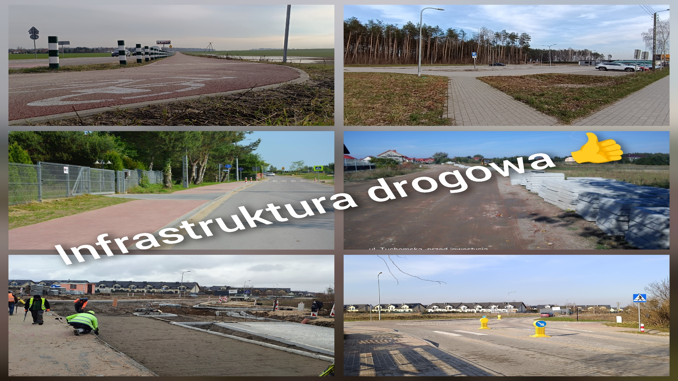

Slide 26
Zrealizowano poniższe wydatki z środków pochodzących z DODATKOWEGO FUNDUSZU SOŁECKIEGO 50 000 zł
LP | NAZWA ZADANIA | KWOTA PRZEZNACZONA
1. | „31 finał Wielkiej Orkiestry Świątecznej Pomocy w Baninie”. | 5483,17zł
2. | Festyn z okazji Dnia Dziecka (dmuchańce + nagrody) | 5000zł
3. | Zakup nagród rzeczowych na WOŚP 2024 | 3226,83zł
4. | Nagrody rzeczowe – kupony do EMPIK | 500zł
4. | Nagłośnienie | 4920zł
5. | 2 sztuki Parkowy leżak dwuosobowy | 11500zł
6. | Autokar UKS Banino | 2000zł
7. | Hamaki Księżycowa | 15000zł
8. | Maszyna do waty cukrowej | 2 370zł

Slide 27
Uchwalono Fundusz Sołecki na rok 2024
KWOTA 520 369,53 zł
LP. | NAZWA PRZEDSIĘWZIĘCIA | KWOTA PRZEDSIĘWZIĘCIA
1 | Zakup i ułożenie płyt YOMB na ulicy Balladyny wraz ze skrzyżowaniem z ulicą Lawendową. 100mb | 40 000,00 zł
2 | Zakup i ułożenie płyt YOMB na ulicy Radosnej 50 mb | 20 000,00 zł
3 | Zakup i ułożenie płyt YOMB na ulicy Gwiezdnej 40 mb | 16 000,00 zł
4 | Zakup i montaż 4 opraw świetlnych wraz z słupami na ul. Kubusia Puchatka zgodnie z istniejącym projektem. | 36 000,00 zł
5 | Zakup i montaż 4 opraw świetlnych wraz z słupami na ul. Miodowej/Miedzianej zgodnie z istniejącym projektem | 36 000,00 zł
6 | Zakup i montaż 3 opraw świetlnych wraz z słupami na ul. Malinowej zgodnie z istniejącym projektem. | 27 000,00 zł
7 | Zakup i montaż 2 opraw świetlnych wraz z słupami na ul. Kalinowej zgodnie z istniejącym projektem. | 18 000,00 zł

Slide 28


Slide 29
8 | Zakup i montaż 2 opraw świetlnych wraz z słupami na ul. Głogowej zgodnie z istniejącym projektem. | 18 000,00 zł
9 | Zakup i montaż 2 opraw świetlnych wraz z słupami na ul. Gwiezdna zgodnie z istniejącym projektem. | 18 000,00 zł
10 | Zakup i montaż 2 opraw świetlnych wraz z słupami na ul. Szczęśliwa zgodnie z istniejącym projektem. | 18 000,00 zł
11 | Zakup i montaż 2 opraw świetlnych wraz z słupami na ul. Letnia zgodnie z istniejącym projektem. | 18 000,00 zł
12 | Zakup i montaż 2 opraw świetlnych wraz z słupami na ul. Radosnej zgodnie z istniejącym projektem. | 18 000,00 zł
13 | Zakup i montaż 2 opraw świetlnych wraz z słupami na ul. Halnej zgodnie z istniejącym projektem. | 18 000,00 zł
14 | Zakup i montaż 2 opraw świetlnych wraz z słupami na ul. Ogrodowej zgodnie z istniejącym projektem. | 18 000,00 zł

Slide 30
15 | Wykonanie dokumentacji projektowej oświetlenia ulicy Saturna. | 12 000 zł
16 | Strefa relaksu dla uczniów Szkoły Podstawowej na ulicy Tuchomskiej | 17 000 zł
17 | Strefa relaksu dla uczniów Szkoły Podstawowej na ulicy Lotniczej | 17 000 zł
18 | Zakup sprzętu służącego poprawie bezpieczeństwa i ochronie przeciwpożarowej mieszkańców: - Butla kompozytowa Fenzy 7l 3,2kg – szt. 8 - Pokrowiec na butle Fenzy – szt. 8 | 22 680 zł
19 | Koszty utrzymania strony internetowej www.radabanino.pl | 650 zł
20 | Zakup książek do biblioteki filia Banino. | 2039,53 zł
21 | Kompleksowe wykonanie nawierzchni polipropylenowej z montażem i pomalowaniem linii na istniejącej podbudowie. | 50 000 zł
22 | Zakup i montaż wyposażenia na plac rekreacyjno-sportowy na ulicy Księżycowej. | 80 000zł

Slide 31
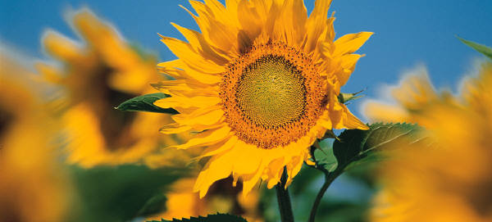
PLANY na rok 2023
Zapraszamy wszystkich Państwa do wspólnych prób zmienienia na lepsze naszego kawałka świata

Slide 32
PLANOWANE INWESTYCJE NA ROK 2024:
Budowa ulicy Pszennej
Budowa chodnika na ulicy Rolniczej.
Budowa chodnika na ulicy Źródlanej.
Zakończenie budowy oświetlenia ulicy Rolniczej.
Przebudowa skrzyżowania Lotnicza/Północna/Startowa
Opracowanie dokumentacji projektowej budowy ulicy Kolejowej w Baninie wraz z przebudową wiaduktu
Rozbudowa remizy OSP Banino

Slide 33
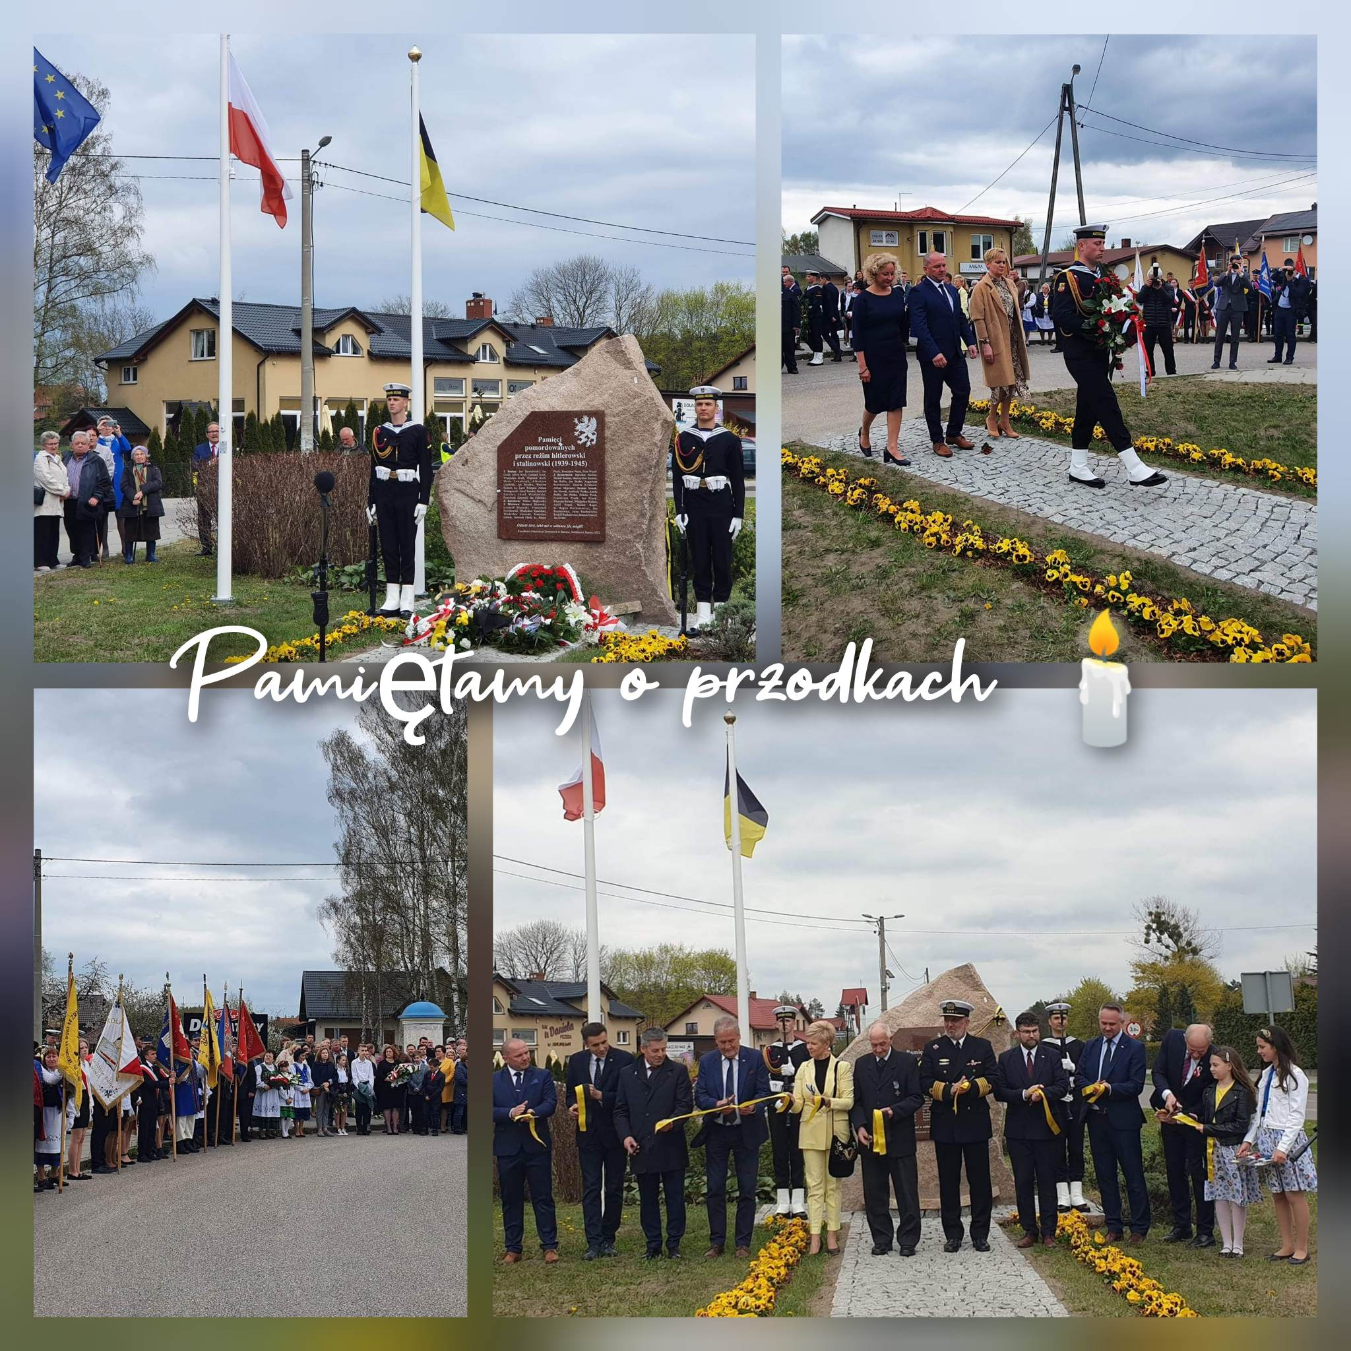

Slide 34
PLANOWANE WYDARZENIA NA ROK 2024:
Sprzątanie świata
Sportowy Dzień Dziecka w Szkole Podstawowej w Baninie.
Dzień kolorów i baniek mydlanych w Baninie
IX turniej Akademii Judo Dragon.
Turniej Akademii Tenisowej.
Kaszubski Turniej Piłki Ręcznej.
VIII Powiatowy Konkurs Pieśni Patriotycznych
Mikołajki w Sali Kultury
Przygotowania do 33 finału WOŚP w Baninie

Slide 35


Slide 36
DOFINANSOWANIA, INWESTYCJE I WYDATKI W BANINIE w roku 2024:
1. Opracowanie dokumentacji projektowo-kosztorysowej dla budowy chodnika przy ul. Słonecznej w Baninie 80 000,00
2. Opracowanie dokumentacji projektowej dla budowy ul. Przemysłowej i Księżycowej w Baninie 73 210,00
3. Opracowanie dokumentacji projektowej przebudowy ulicy Pszennej w Baninie 110,232
4. Budowa ul. Pszennej w Baninie 10 000 000
5. Opracowanie dokumentacji projektowej budowy ul. Kolejowej w Baninie wraz z przebudową wiaduktu 190 000
6. Opracowanie dokumentacji projektowej dla budowy chodnika na ul. Tuchomskiej w Baninie 60 000

Slide 37
  Budowa kanalizacji deszczowej oraz kolektorów deszczowych w miejscowości Banino ul. Lipowa i Sportowa; w miejscowości Czaple ul. Słoneczna i Żurawia 2 500 000
  Budowa chodnika z dopuszczeniem ruchu rowerowego przy ul. Rolniczej w Baninie 2 950 000
  Budowa kolektora deszczowego z przykanalikami w ulicy Lipowej w Baninie w celu odprowadzenia wód opadowych z ulic: Poziomki, Morelowej, Jodłowej, Wrzosowej, Kalinowej, Głogowej, Lodowej w Baninie 2 000 000
  Budowa kanalizacji deszczowej w celu odprowadzenia wód opadowych z ulic: Wiosennej, Pogodnej i Sportowej w Baninie etap I i II 550 000

Slide 38
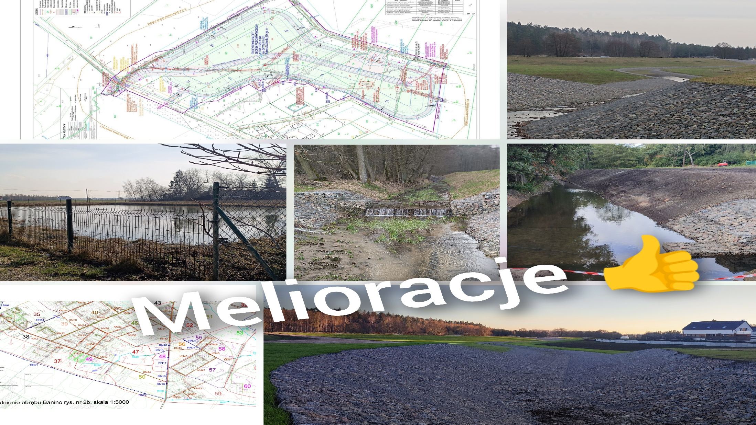

Slide 39
  Rozbudowa budynku OSP w Baninie 500 000zł
  Pierwsze wyposażenie nowej części budynku Szkoły Podstawowej w Baninie 3 000 000
  Rozbudowa budynku Szkoły Podstawowej w Baninie 600 000zł
  Rozbudowa budynku Szkoły Podstawowej w Baninie - dofinansowanie z Rządowego Funduszu Polski Ład: Program Inwestycji Strategicznych na realizację zadań inwestycyjnych 6 992 585,43
  Odszkodowania na rzecz właścicieli nieruchomości przeznaczonych na mocy decyzji administracyjnych na realizację inwestycji m.in. budowa suchego zbiornika przeciwpowodziowego na granicy miejscowości Banino i Rębiechowo 2 611 030,00
  Budowa i modernizacja terenów rekreacyjnych 110 000,00

Slide 40
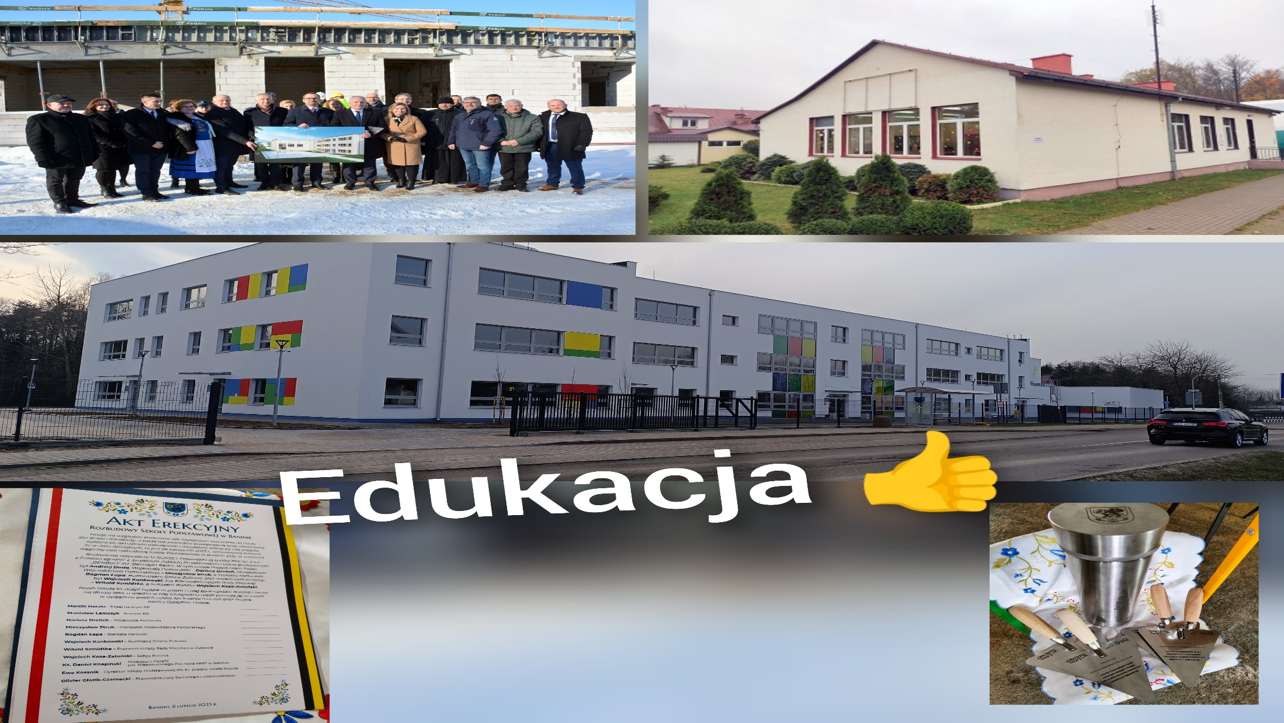

Slide 41
Dofinansowania 2024 niepubliczne żłobki, przedszkola, szkoły
11 890 342,07

Slide 42
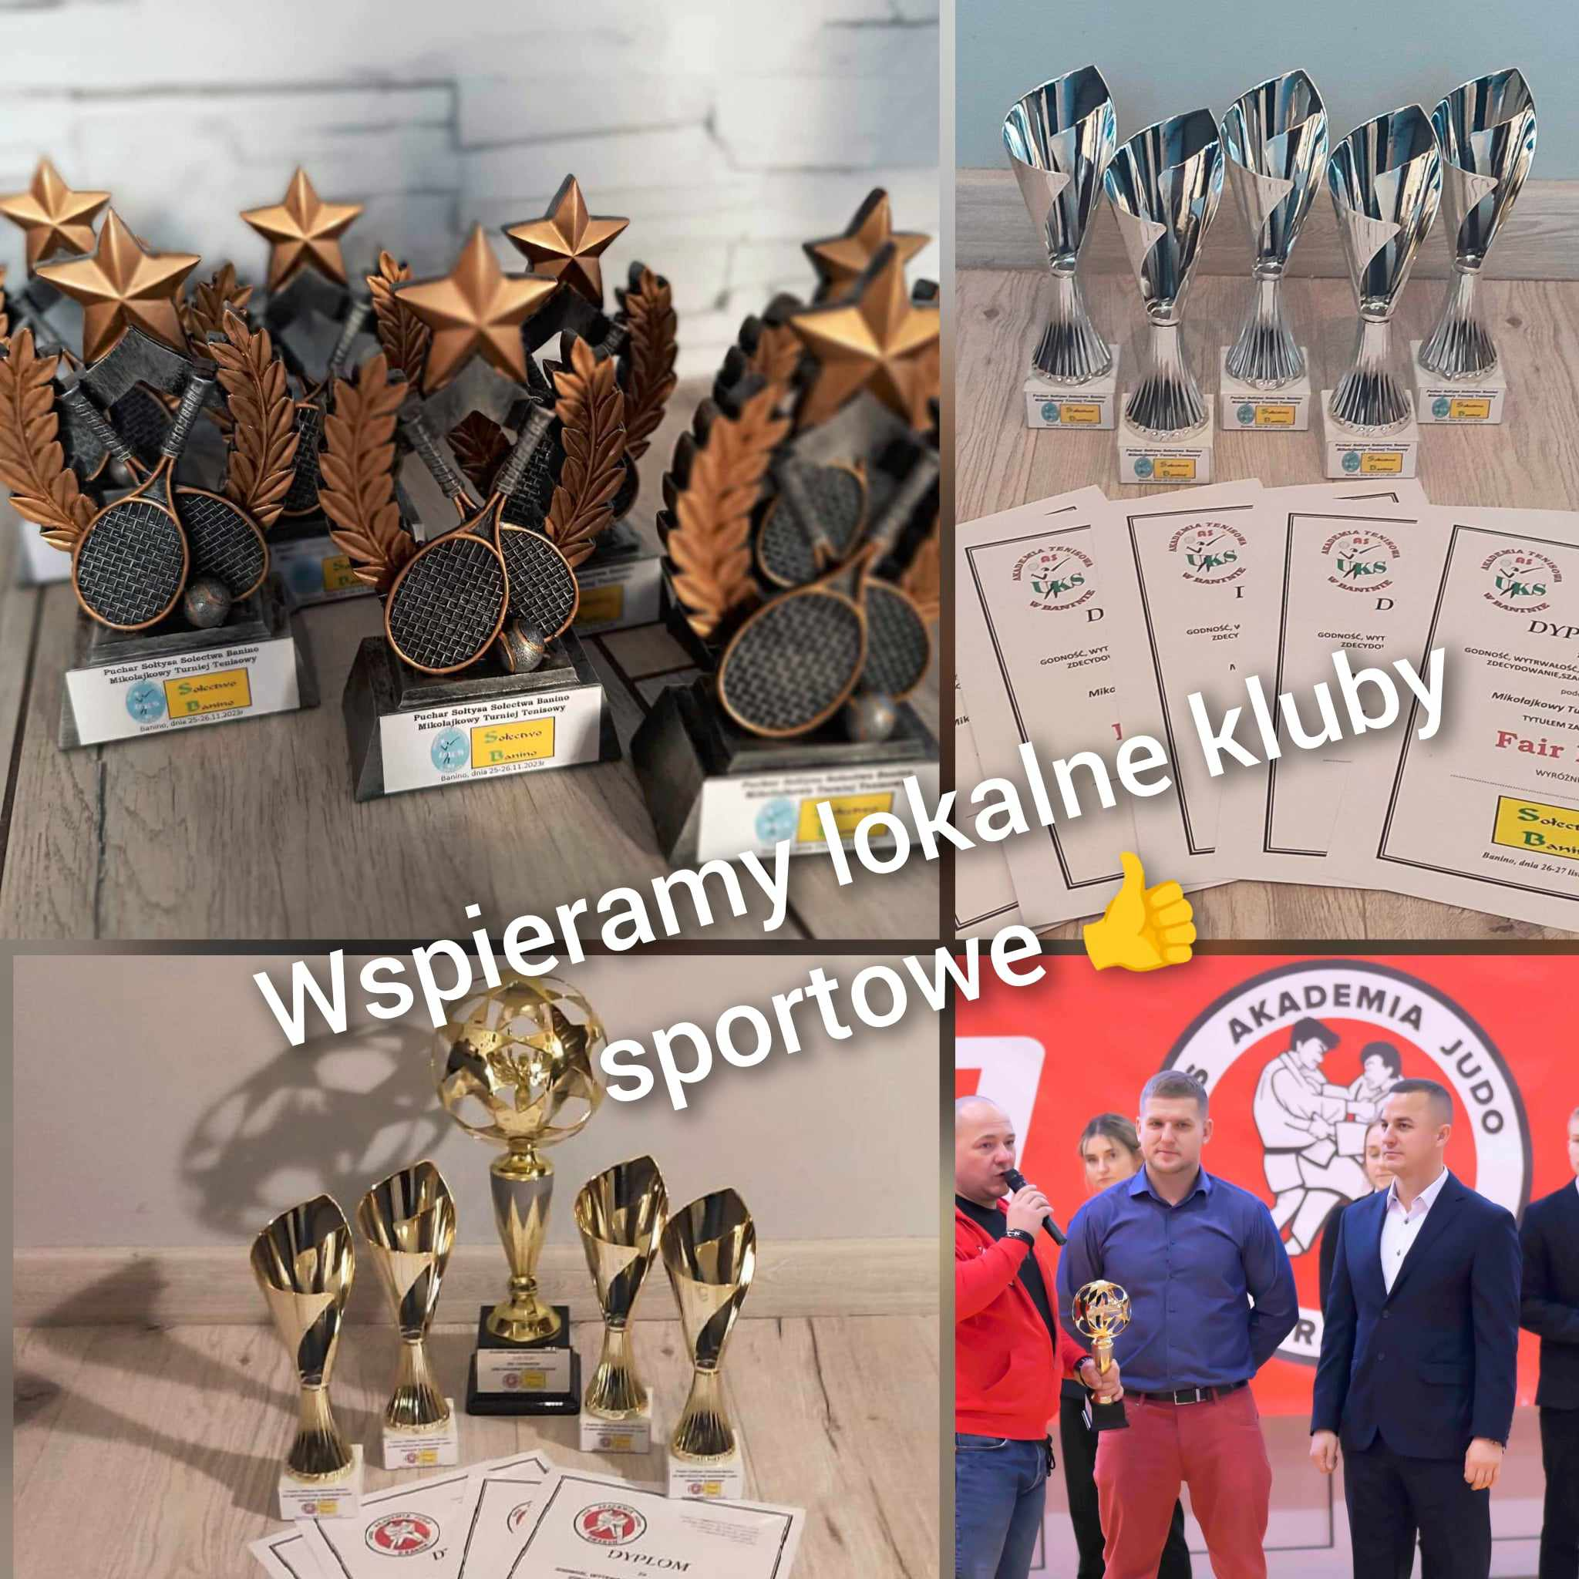

Slide 43
PODSUMOWANIE
Podsumowując sprawozdanie, oceniam mijający rok pracy Sołtysa i całej Rady Sołeckiej jako udany. Prowadziliśmy i prowadzimy nieprzerwanie działania mające na celu kontynuację realizacji założonych planów. Intensywnie rozbudowujące się Banino było i jest sporym wyzwaniem inwestycyjno-finansowym dla UG Żukowo. Mijający rok pokazał nam, że wiele zostało już zrobione, ale jeszcze więcej jest do zrobienia. Rok 2023 był rokiem kolejnych rozpoczętych dużych projektów prowadzących do wielu kosztownych inwestycji jak choćby budowa ulicy Księżycowej, Przemysłowej i Pszennej a także rokiem realizacji projektów - rozbudowa/budowa szkoły na ulicy Lotniczej.

Slide 44
Dziękuję władzom Gminy Żukowo oraz Radnym Miejskim a także Starostwu Powiatowemu w Kartuzach, za wsłuchanie się w problemy Banina oraz ich zrozumienie, za zrealizowane projekty, zadania i inwestycje a także za te realizowane i planowane. Jestem przekonany, że nasza współpraca jest na odpowiednich torach które prowadzą do wspólnego sprawnego działania dla dobra mieszkańców, Sołectwa Banino, Gminy Żukowo i Powiatu Kartuskiego.

Slide 45
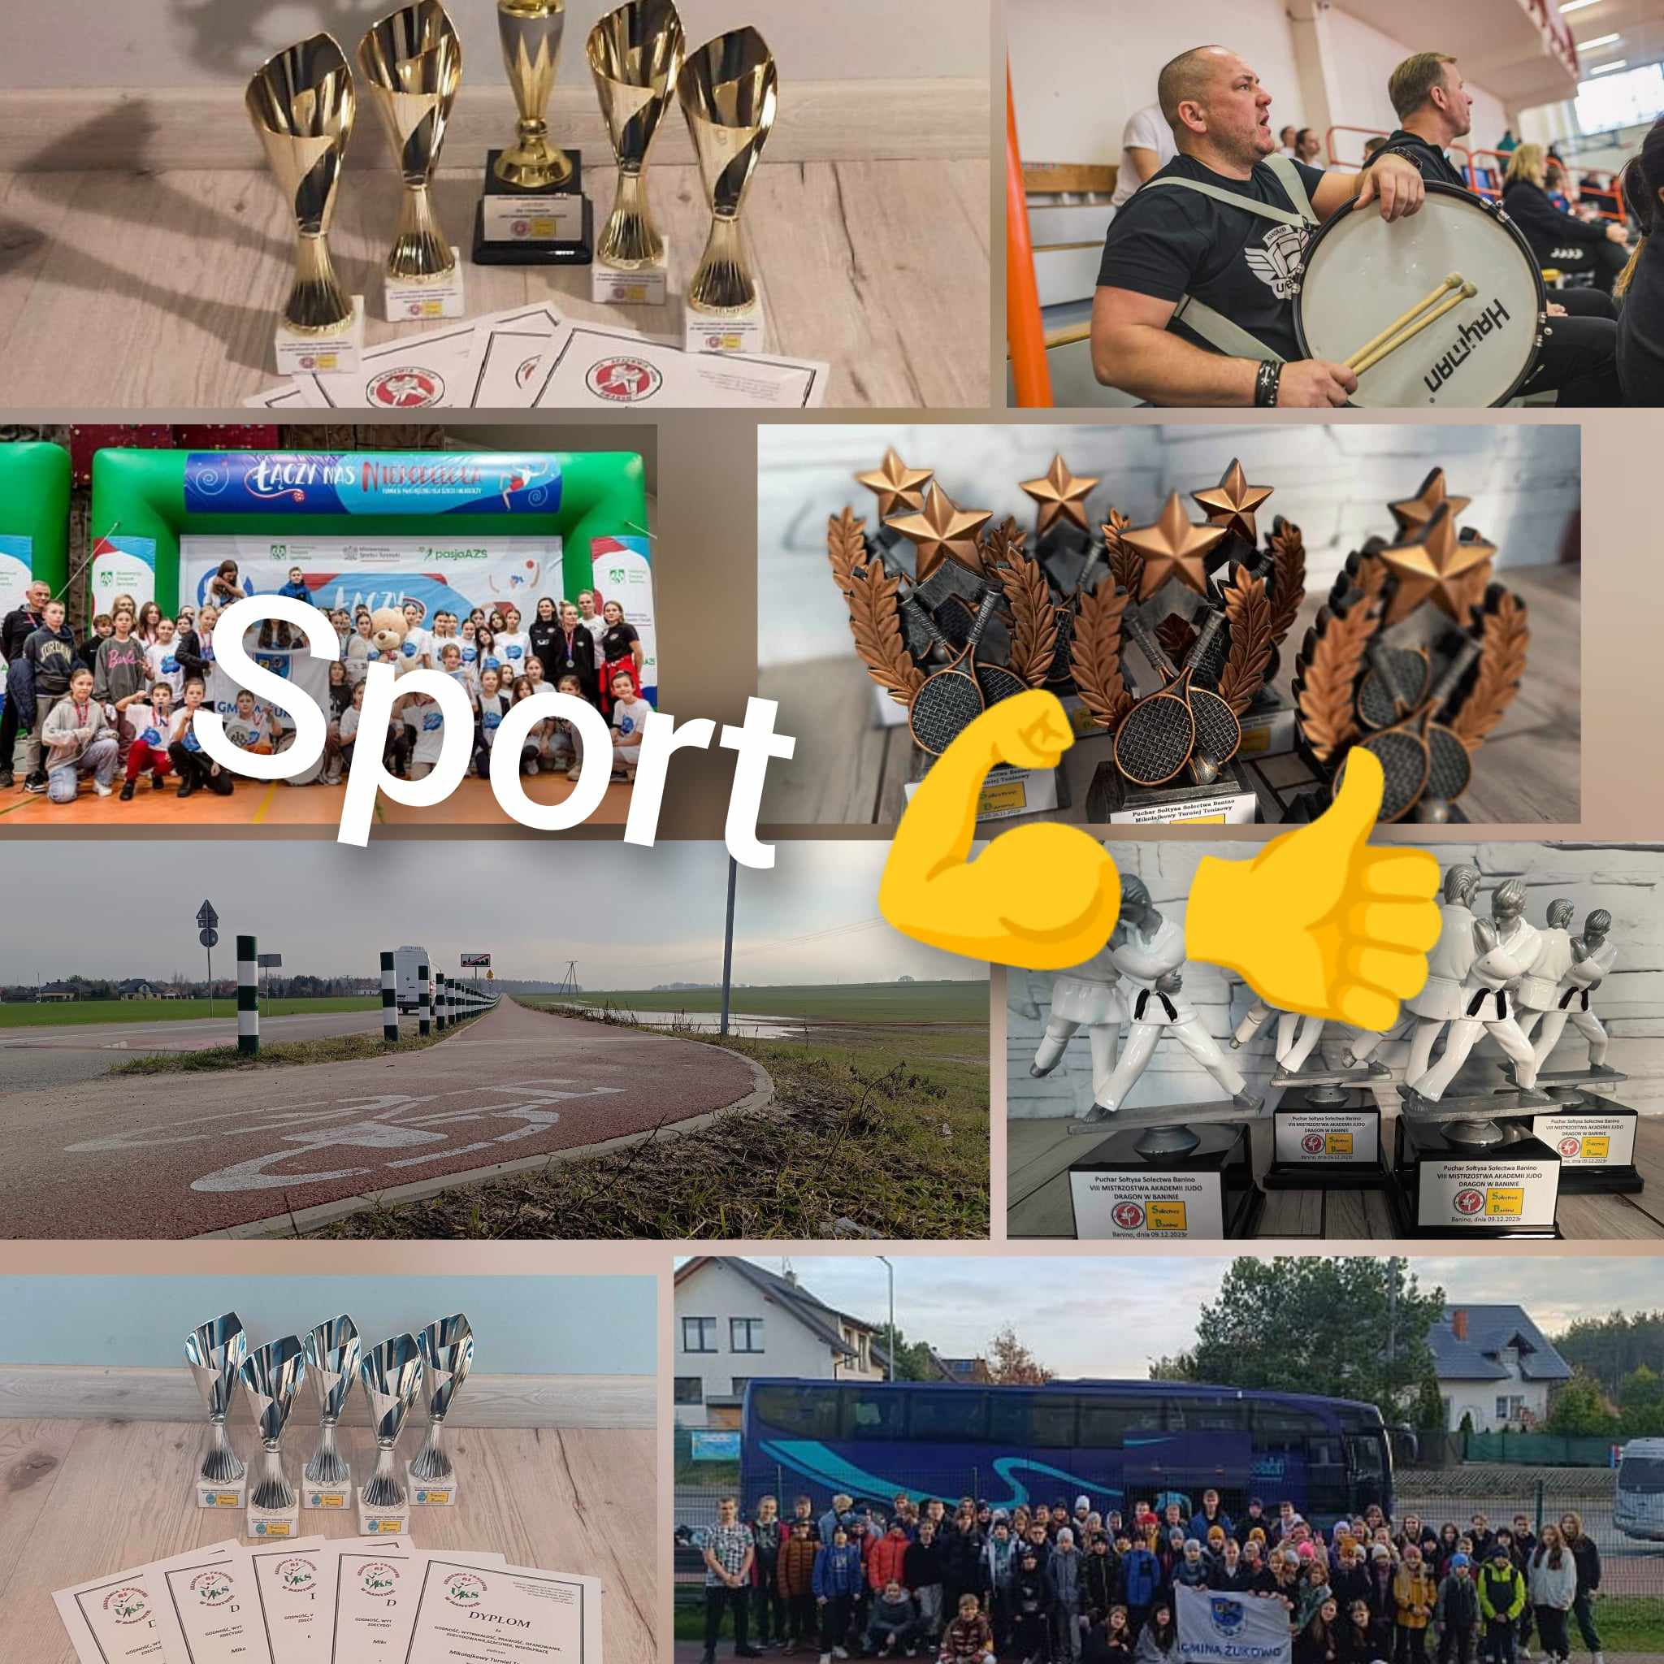

Slide 46
Dziękuję za współpracę Radzie Sołeckiej, która nie tylko jest ciałem doradczym a pokazała, że potrafi działać, o czym wszyscy mieliśmy okazję wielokrotnie się przekonać. Wiem, że mogę na Was liczyć a wspólnie osiągniemy założone cele.

Slide 47
Dziękuję za współpracę Dyrekcji Szkoły Podstawowej, Pracownikom Urzędu Gminy Żukowo, Harcerzom z szczepu Okeanida - Banino, władzom i Druhom OSP Banino, Księżom z Parafii pw. Niepokalanego Poczęcia NMP, Zrzeszeniu Kaszubsko-Pomorskiemu oddział Banino, Spółce Komunalnej Żukowo, Ośrodkowi Kultury i Sportu w Żukowie, Komendantowi i Policjantom z Komisariatu Policji w Żukowie, współpracującym firmom i organizacjom a przede wszystkim Wam - Mieszkańcom włączającym się w prace na rzecz poprawy estetyki wsi i warunków życia mieszkańców oraz wszystkim, którzy w jakikolwiek sposób udzielali się na rzecz naszego sołectwa.

Slide 48
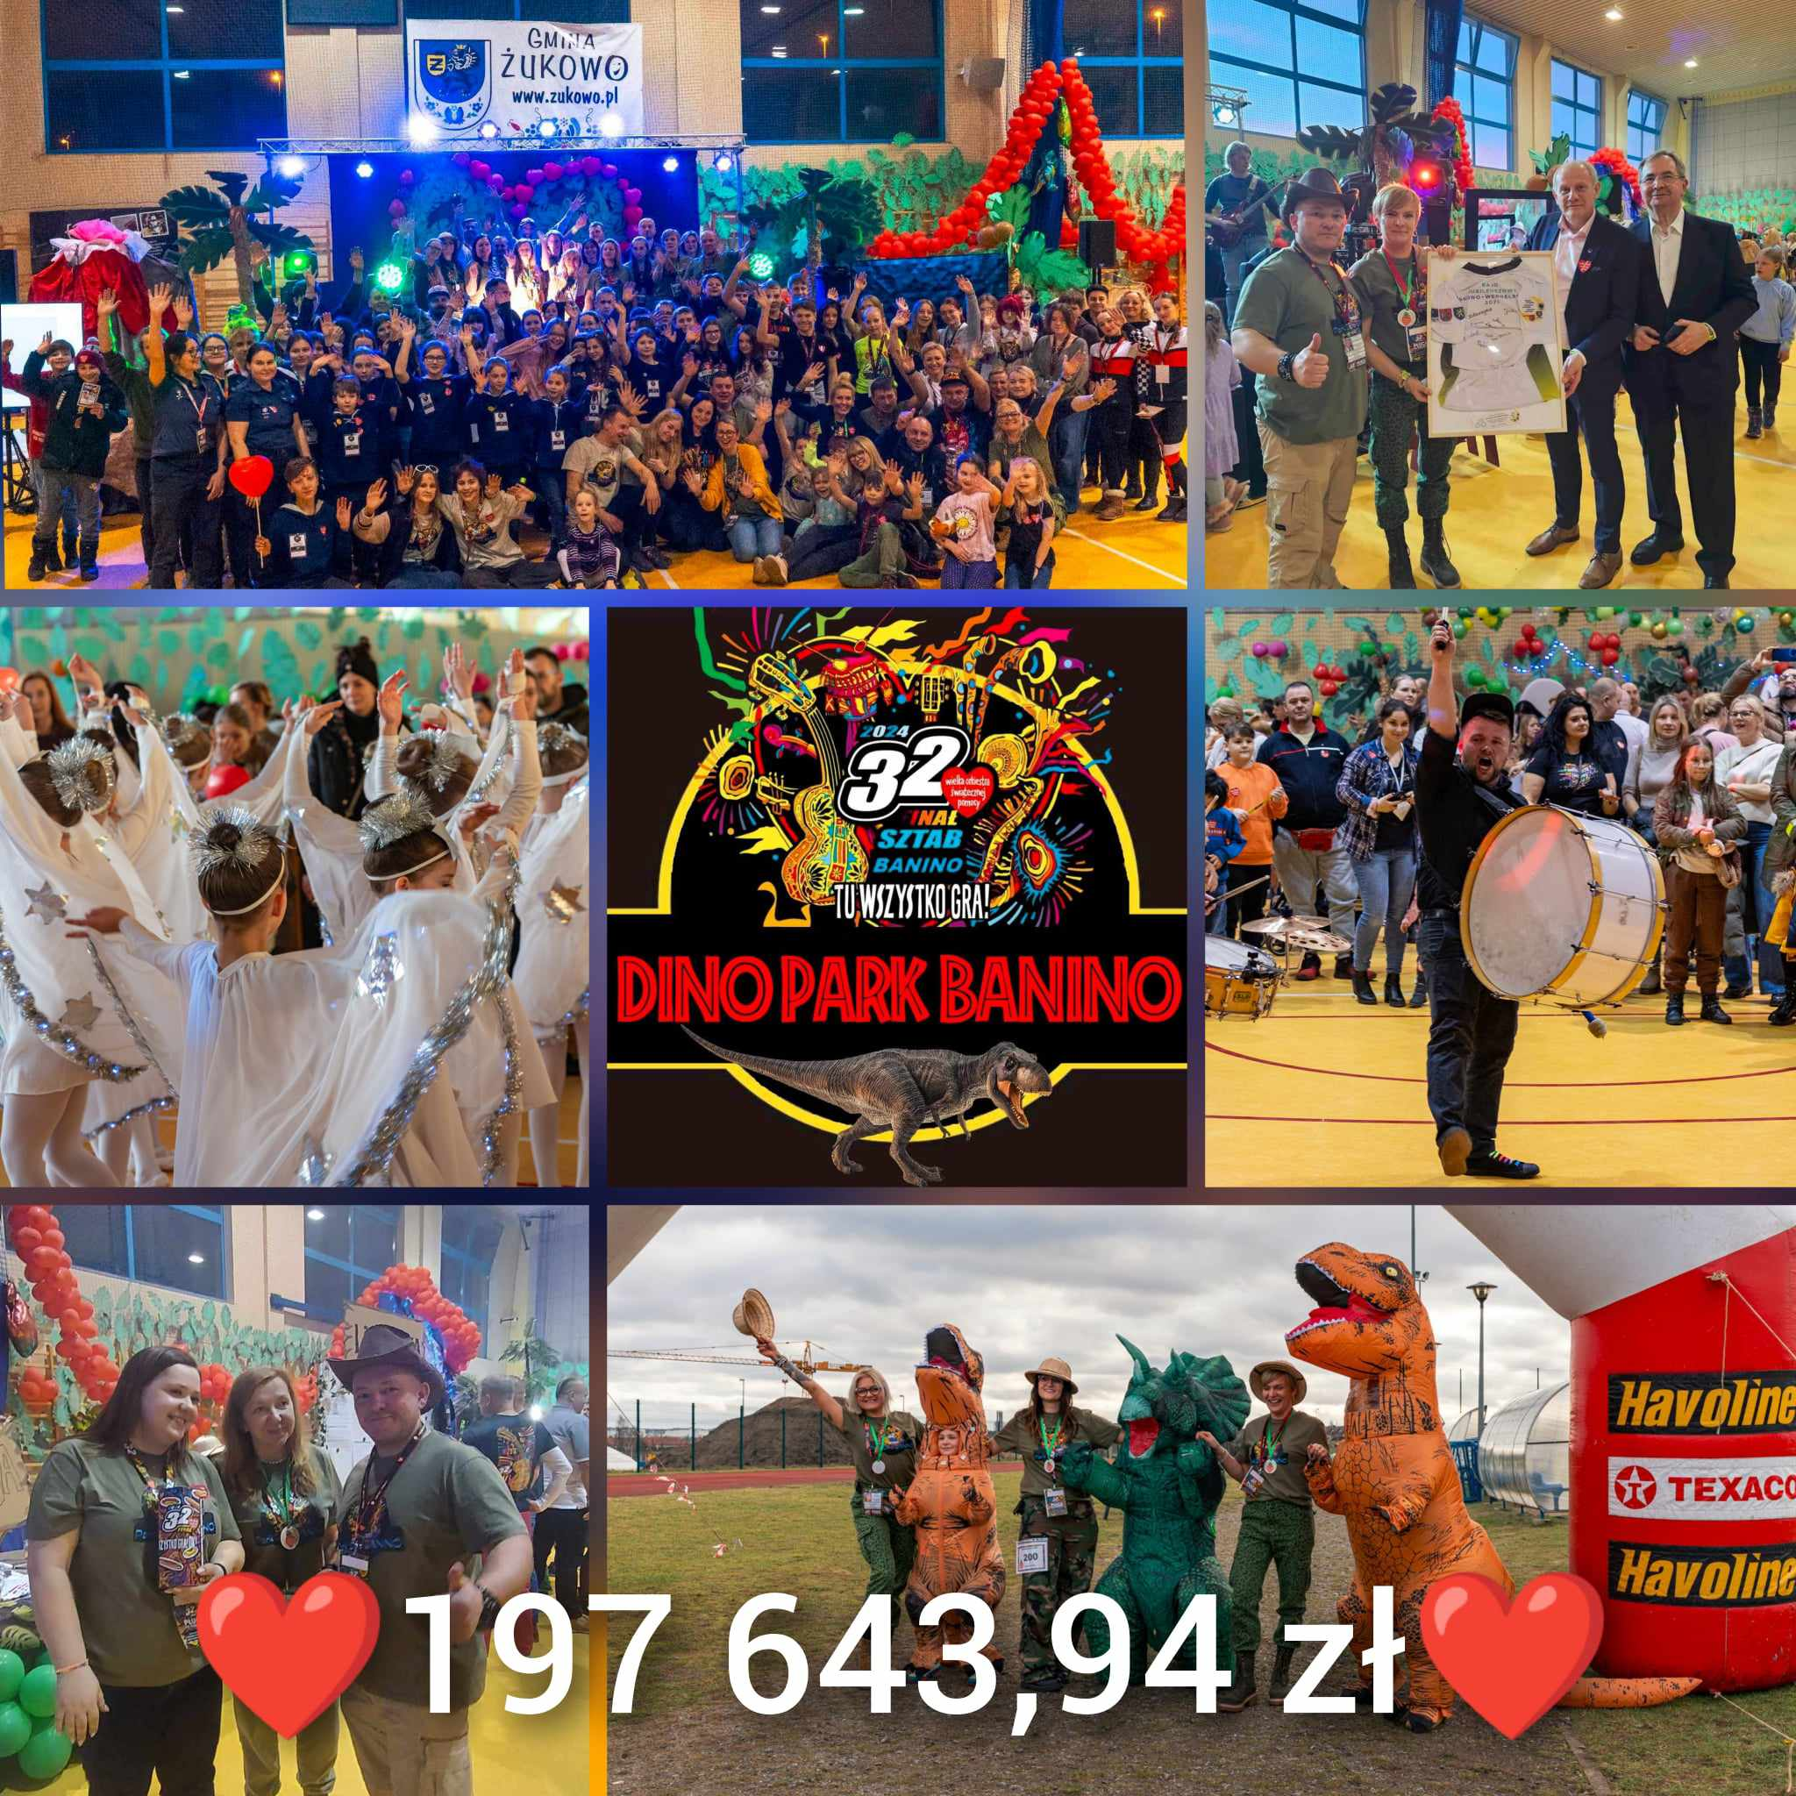

Slide 49
ROZKŁAD BUDŻETU GMINY ŻUKOWO
Hipotetycznie zarabiają państwo 10 000zł miesięcznie. Koszt rachunków (media, kredyty itp.) to 5000zł, koszt samochodu 1000zł, koszt wyżywienia 1500zł, 500zł przyjemności (wyjście do kina itp.) 1000zł edukacja i zdrowie. Żona chce wykonać długo wyczekiwany remont mieszkania na co z pensji pozostaje 1000zł. Wystarcza niestety na mini remoncik – TO JEST WŁAŚNIE BUDŻET NA INWESTYCJE!
Tort w postaci budżetu gminy dzielony jest na części, w pierwszej kolejności te tzw. obowiązkowe – edukacja około 40-50% budżetu, zdrowie, bezpieczeństwo publiczne, media (prąd np. oświetlenie ulic), naprawy bieżące, sport i kultura itd. a dopiero to co zostanie idzie na inwestycje.
Gmina Żukowo to 22 sołectwa i 5 osiedli

Slide 50
BUDŻET INWESTYCJE GMINA INWESTYCJE BANINO % DLA BANINA
2015 - 114mln 34 622 888,34 10 670 000,00 31%
2016 - 123mln 20 928 324,38 3 820 000,00 18%
2017 - 160mln 27 706 438,30 4 600 000,00 17%
2018 - 197mln 48 304 678,13 1 050 000,00 2%
2019 - 214mln 33 475 277,03 3 400 000,00 10%
2020 - 281mln 45 759 170,63 1 700 000,00 4%
2021 - 308mln 41 597 137,77 3 200 000,00 8%
2022 - 245mln 58 097 058,93 11 250 000,00 19%
2023 - 261mln 85 214 759,29 20 000 000,00 23%
2024 - 324mln 108 700 000,00 25 000 000,00 23%
Węzeł Rębiechowo-koszt prac wykonanych na terenie Banina w latach 19-23 - nie uwzględnione w powyższym zestawieniu 5 900 000zł
Rok 2023 wartości szacunkowe wydatków, dokładne będą znane wkrótce.
Rok 2024 wartości szacunkowe.

Slide 51

KONIEC
soltysbanino@wp.pl
solectwobanino@wp.pl
www.radabanino.pl
www.facebook/solectwobanino

